Slide 1
СРПСКИ ЈЕЗИК Пети разред
СИНОНИМИ
Основно и пренесено значење

Slide 2
ПОНОВИМО!
СИНОНИМИ
су ријечи различитог облика, а истог или сличног значења.
ЂАК УЧЕНИК
ХОДАТИ КОРАЧАТИ
ВРИЈЕДАН МАРЉИВ

Slide 3
НАУЧИЛИ СМО И ОВО!
ХОМОНИМИ
су ријечи различитог значења, а сличног или истог облика.
( КОСА, ЗОРА, СРЦЕ )
АНТОНИМИ
су ријечи супротног значења.
( НОЋ – ДАН; ГЛУП – ПАМЕТАН; ЦРНА – БИЈЕЛА )

Slide 4
ЗНАЧЕЊЕ РИЈЕЧИ
ОСНОВНО ПРЕНЕСЕНО
бистра (вода) бистро (дијете)
златна (огрлица) златна (пшеница)
здрав (човјек) здрав (разум)
цвјета (цвијет) цвјета (љубав)
осмјехује се (дијете) осмјехује се (срећа)

Slide 5
1. Уз наведене ријечи напиши синониме:
пјевати -
ђипати -
сазнати -
мерачити -
спавање -
галама -
пут -
пенџер -
свеска -
мрква -
хлаче -
немиран -
бистро -
весела -
бијесан -
појати
несташан
скакати
чисто
спознати
раздрагана
уживати
љут
снивање
вика
друм
прозор
тека
шаргарепа
панталоне

Slide 6
2. Споји ријеч са одговарајућим антонимом.
рат
топло
лијен
сит
младост
лијеп
љето
десно
мир
старост
вриједан
ружан
зима
гладан
хладно
лијево

Slide 7
3. Прочитај реченице и одреди значење обојених ријечи.
Остави тај лук! Погодићеш неког стријелом!
Не волим лук због мириса.
Вриједно је радио и скупио новац за екскурзију.
Радио је покварен, а ми не знамо да га поправимо.
ИГРАЧКА
ПОВРЋЕ
ГЛАГОЛ
УРЕЂАЈ ЗА СЛУШАЊЕ ЕМИСИЈА

Slide 8
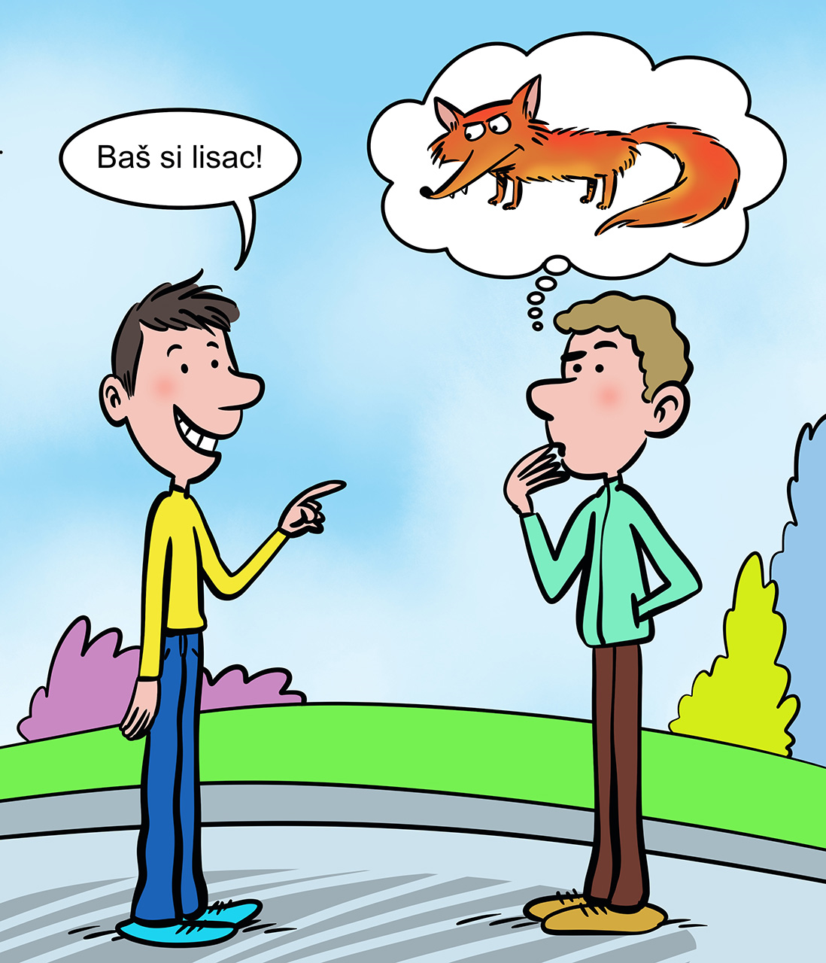
Задатак за самосталан рад
Баш си лисац !
Баш си лисац !
Објасни значење
ријечи ,,лисац” из
написане реченице.

